Slide 2


CON
BANK
OUTUBRO 2025 |
GRUPO20250417
CON
BANK
AGENTE DE AUTOMAÇÃO COM ÊNFASE EM CONCILIAÇÃO BANCÁRIA

Slide 3
CON
BANK
PROBLEMA
Processos manuais e desintegração entre sistemas tornam a conciliação bancária um desafio diário, com alto risco de erro e perda de eficiência.
PROCESSOS MANUAIS
CUSTO OPERACIONAL ELEVADOS
FRAUDES E INCONSISTENCIAS FISCAIS
82% das empresas ainda realizam a conciliação bancária de forma manual, o que aumenta em até 3x a taxa de erro contábil e consome horas valiosas da equipe financeira.
A reconciliação é a segunda atividade contábil mais demorada nas empresas, consumindo até 30% do tempo mensal da equipe financeira.
A falta de automação e rastreabilidade dificulta auditorias e pode mascarar transações indevidas, gerando prejuízos e problemas de compliance.

Slide 4
CON
BANK
SOLUÇÃO
Oferecemos uma plataforma inteligente de conciliação bancária automatizada que integra múltiplas contas, ERPs e meios de pagamento.
Ela reduz erros manuais, acelera processos contábeis e garante visibilidade em tempo real da posição financeira da empresa.
AUTOMATIZADA
EFICIENTE
SEGURA
Substitui tarefas manuais por processos inteligentes, eliminando erros humanos e acelerando a conferência de transações.
Reduz custos operacionais ao consolidar dados de múltiplas contas e bancos em um só ambiente, diminuindo retrabalho e tempo de fechamento.
Detecta automaticamente divergências, duplicidades e movimentações suspeitas, fortalecendo o controle interno e prevenindo fraudes.

Slide 5
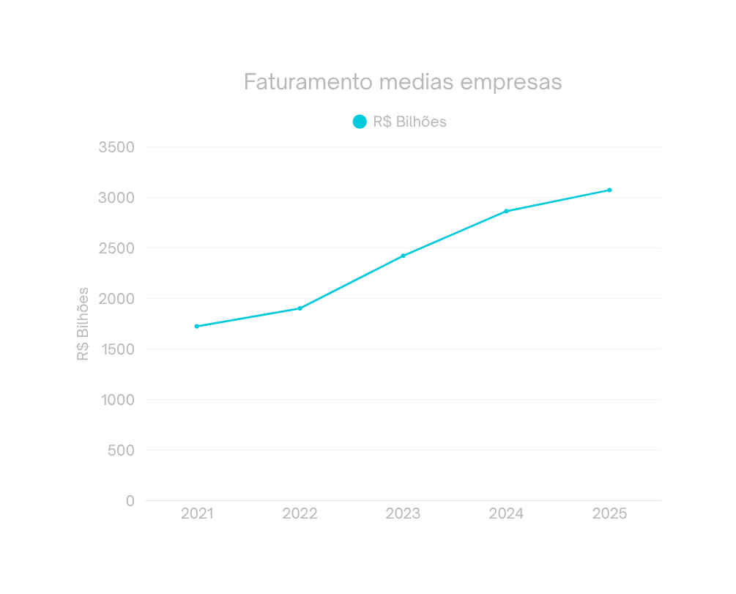
CON
BANK
OPORTUNIDADE DE MERCADO
O Brasil possui cerca de 500 mil médias empresas ativas, segundo as segmentações oficiais do Sebrae, BNDES e IBGE. Essas empresas representam uma parcela menor dentro do universo das PMEs, mas têm papel estratégico na economia nacional, respondendo por até 30% do PIB e grande parcela dos empregos formais.
A classificação considera empresas com faturamento anual entre R$ 4,8 milhões e R$ 300 milhões, com até 99 funcionários nos setores de comércio/serviços ou até 499 na indústria.

Slide 6
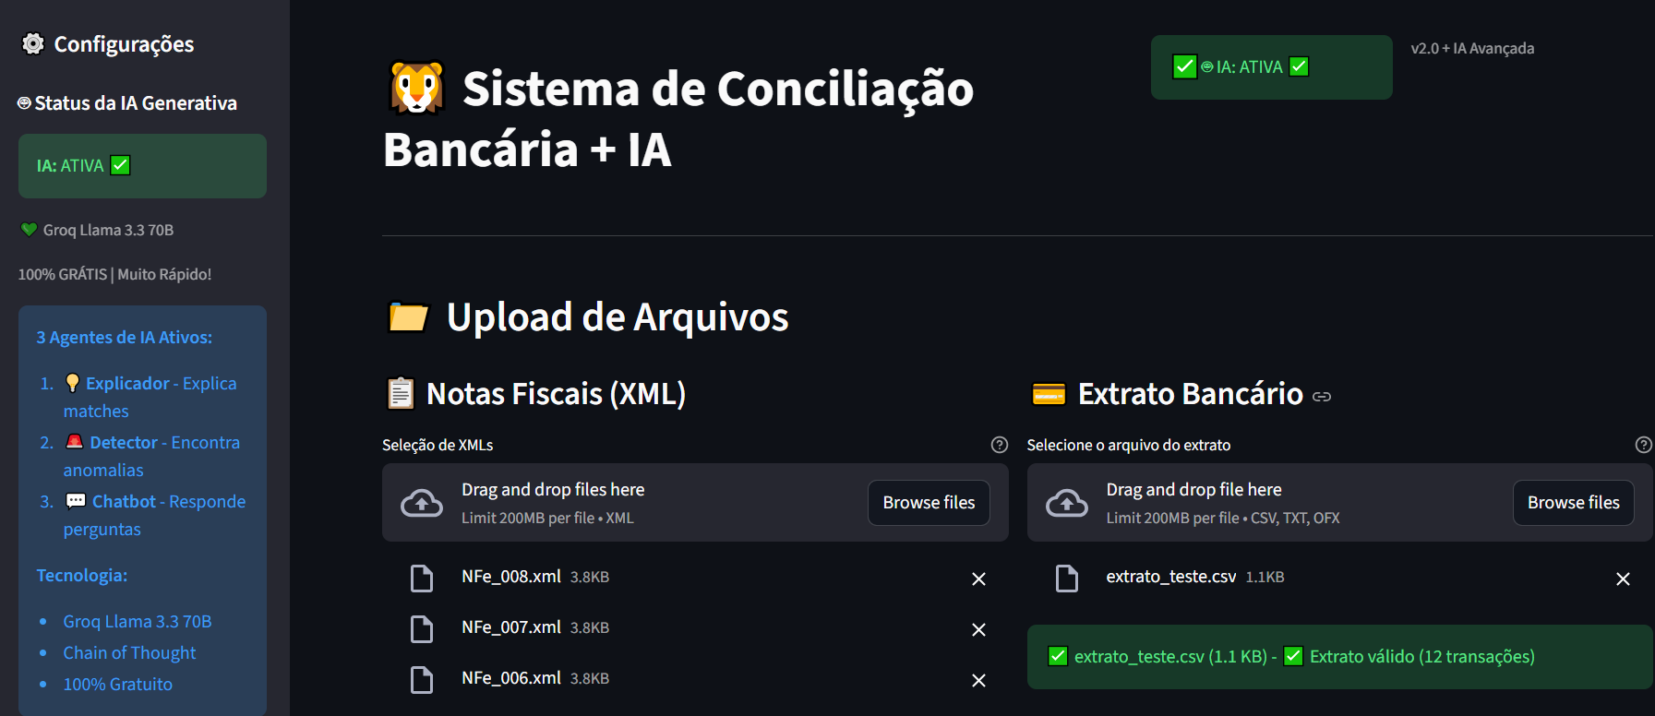
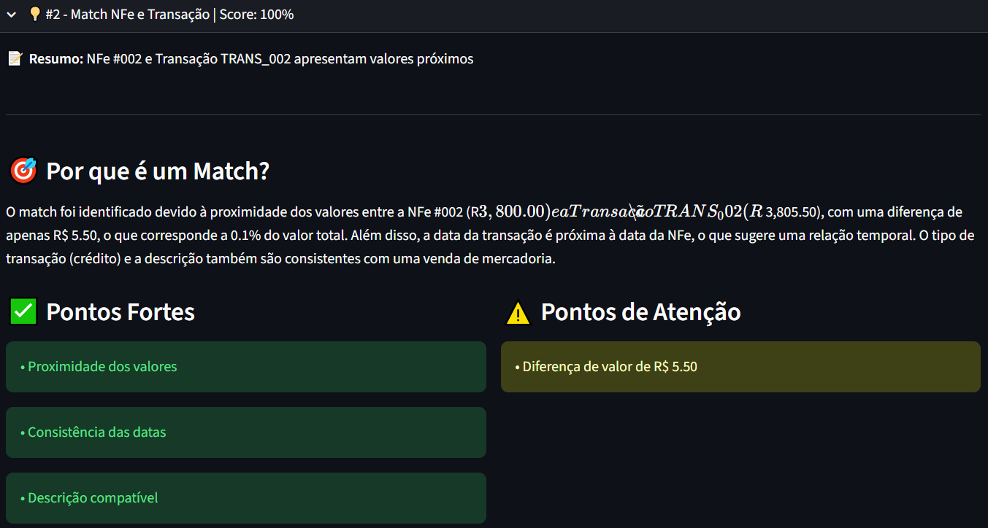
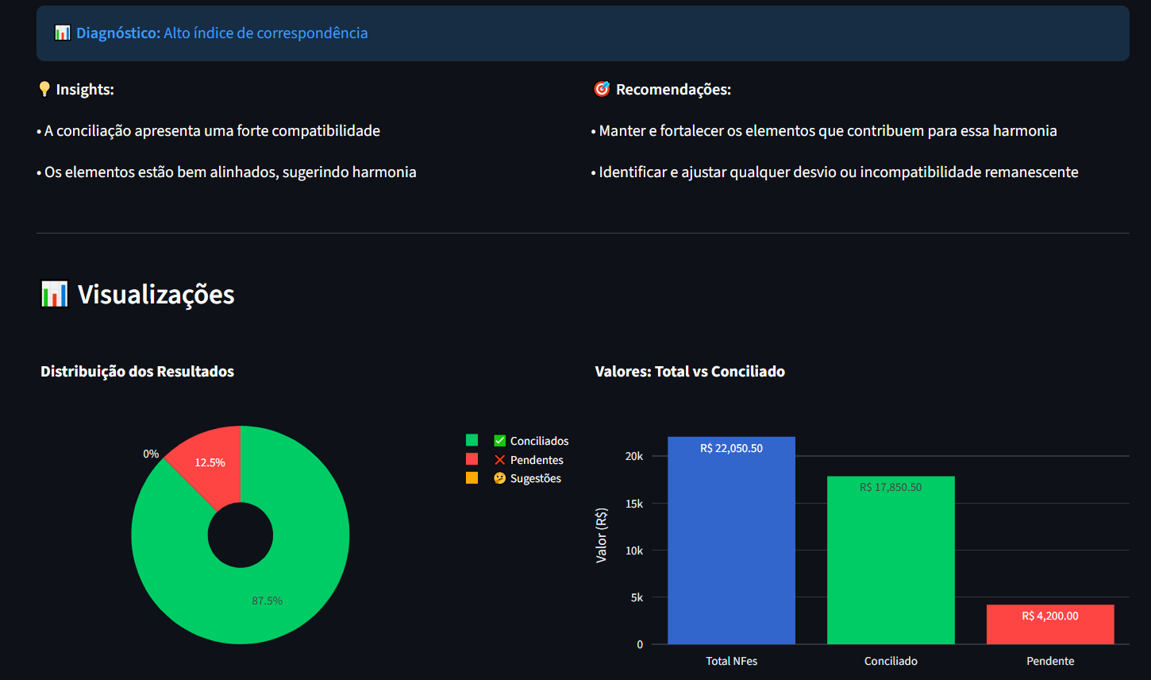
CON
BANK
VISÃO GERAL DO AGENTE
oncluir informações da tela inicial

Slide 7
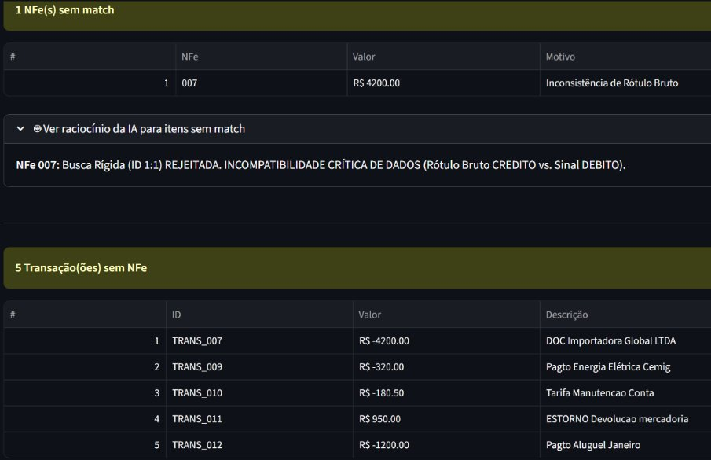
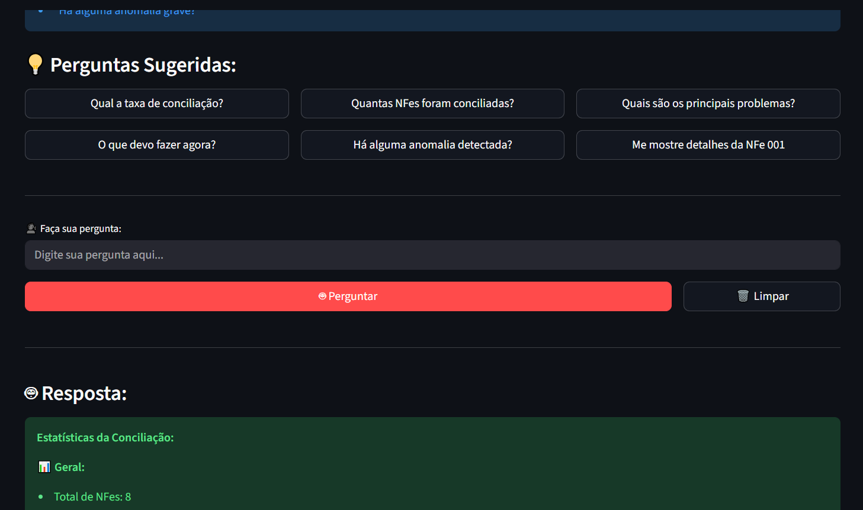
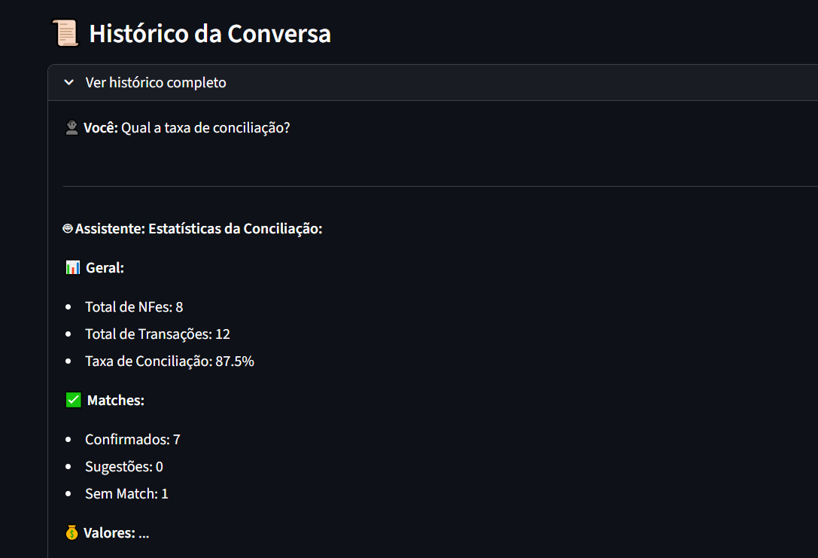
CON
BANK
VISÃO GERAL DO AGENTE

Slide 8
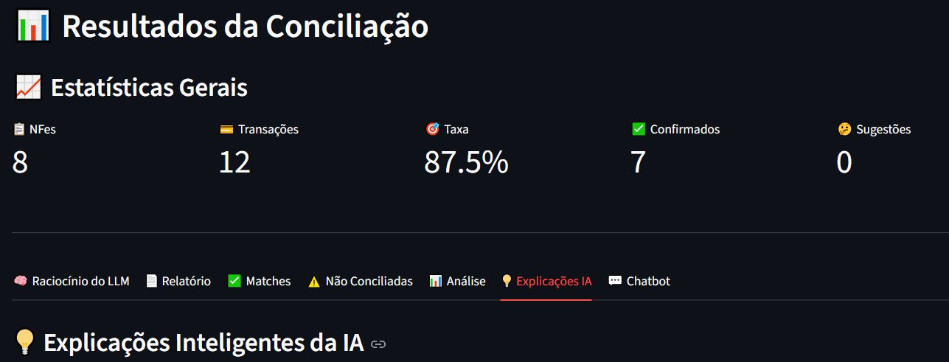
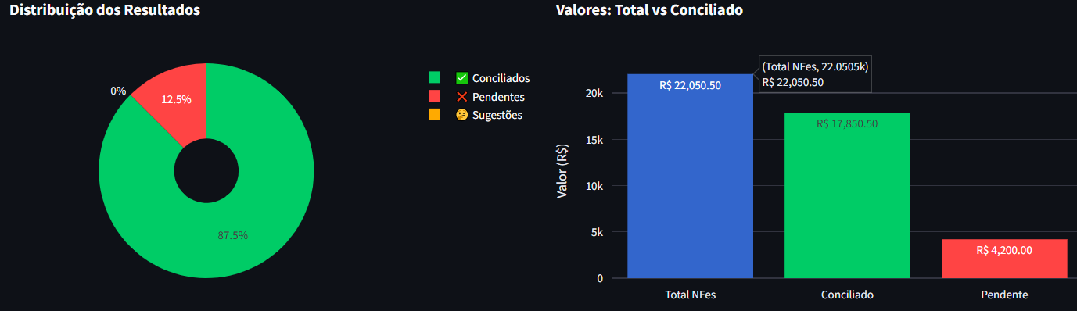
CON
BANK
AUTOMATIZADO
SEGURO
EFICIENTE
ANÁLISES
Notes:
nessa pagina seria legal incluir alguma ferramentas de analise do agente e o funcionamento das ferramentas de apresentação
Explicaçao de cda match , recomendaçao e ponto de atenção

Slide 9
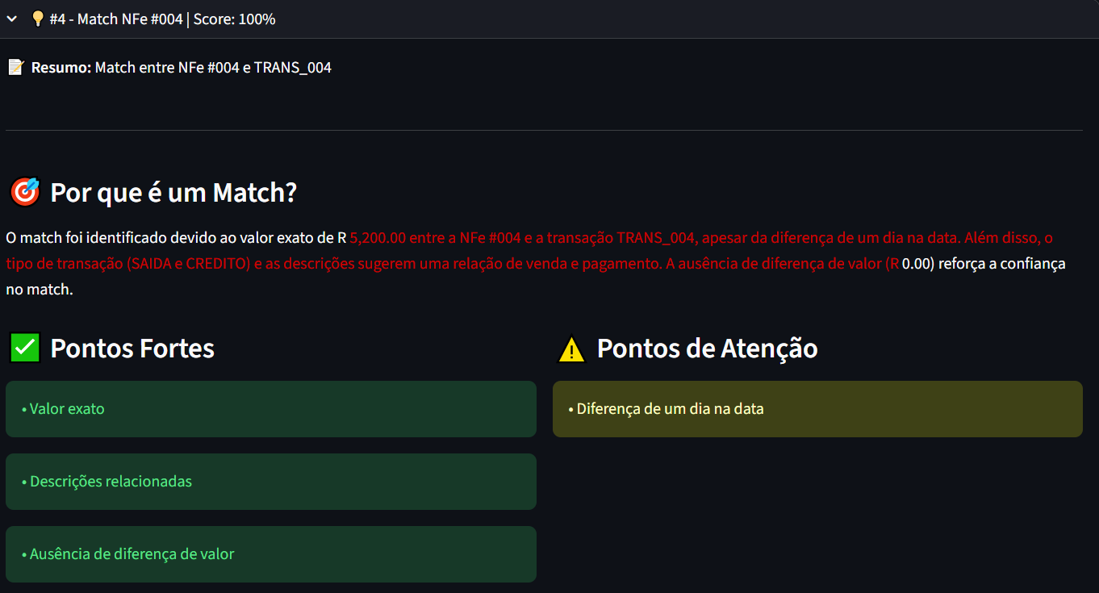
CON
BANK
AUTOMATIZADO
SEGURO
EFICIENTE
ANÁLISES
Notes:
nessa pagina seria legal incluir alguma ferramentas de analise do agente e o funcionamento das ferramentas de apresentação
Explicaçao de cda match , recomendaçao e ponto de atenção

Slide 10


CON
BANK
PLANO DE MARKETING
“Automatize sua conciliação bancária, reduza custos e elimine riscos financeiros — sem alterar seu ERP.”
CFOS E CONTROLLERS DE MÉDIAS EMPRESAS
GERENTES FINANCEIROS E CONTÁBEIS
EDUCAR O MERCADO SOBRE A DOR E O IMPACTO DA RECONCILIAÇÃO MANUAL
CLAREZA FINANCEIRA INSTANTÂNEA.

Slide 11
CON
BANK
GRUPO
20250417
Ellen - ellenheidi@gmail.com
João Paulo - joaopaulo_4@outlook.com
Márcio Mello - marcio.mello@meta.com.br
Ricardo - rsalomao1969@gmail.com

